Slide 1

الوحدة : بقرآني أرتقي
الدرس : الرسم القرآني
المبحث : التربية الاسلامية
الصف : الخامس

Slide 2



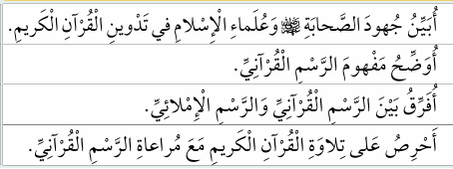
01:00 minutes
الدرس : الأول
الوحدة: الأولى
الصف : الخامس
المادة: التربية الإسلامية
النتاجات
التمهيد
التقويم القبلي
التقديم
تقويم التكويني
التغذية الراجعة
التمايز
الربط بالحياة
التفكير الناقد
بطاقة خروج

Slide 3


02:00 minutes
الدرس :
الوحدة:
الصف :
المادة:
الدرس : الأول
الوحدة: الأولى
الصف : الخامس
المادة: التربية الإسلامية
النتاجات
لنستذكر معا أركان الايمان
التمهيد
التقويم القبلي
التقديم
تقويم التكويني
التغذية الراجعة
التمايز
الربط بالحياة
التفكير الناقد
بطاقة خروج

Slide 4
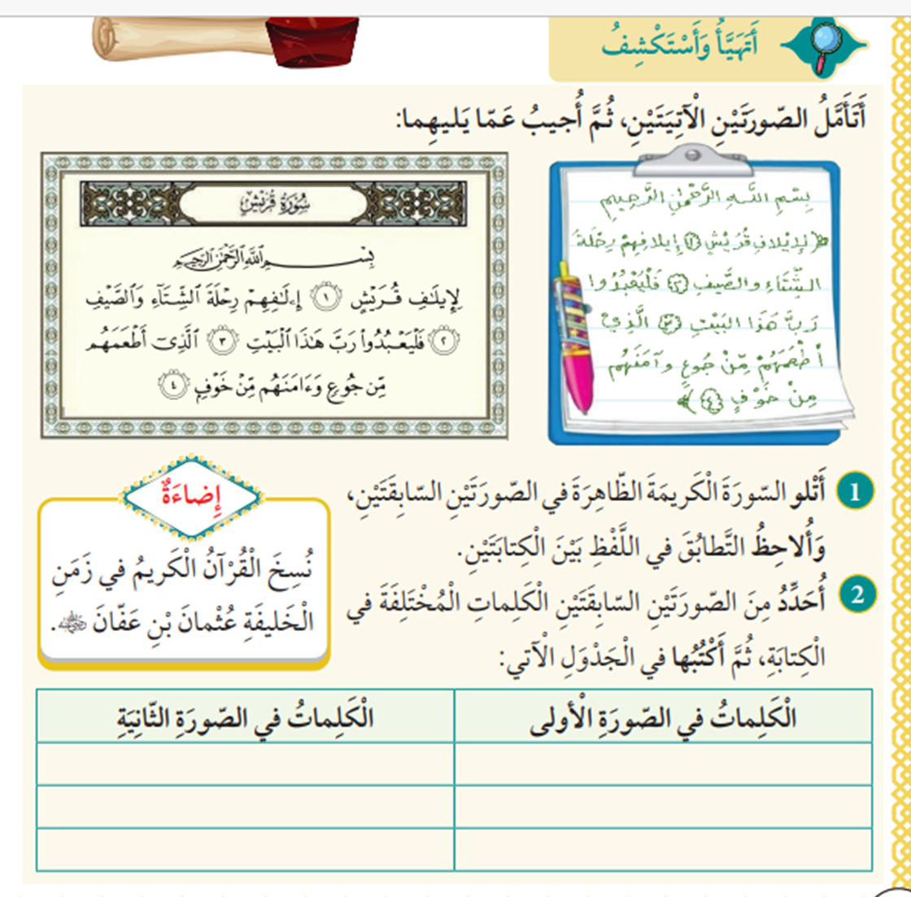

02:00 minutes
الدرس :
الوحدة:
الصف :
المادة:
الدرس : الأول
الوحدة: الأولى
الصف : الخامس
المادة: التربية الإسلامية
النتاجات
التمهيد
التقويم القبلي
التقديم
تقويم التكويني
التغذية الراجعة
التمايز
الربط بالحياة
التفكير الناقد
بطاقة خروج

Slide 5
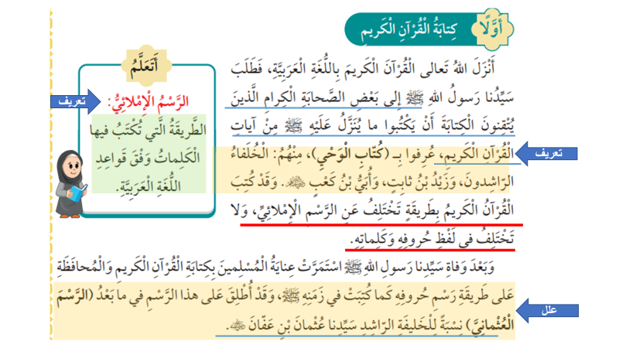
02:00 minutes
الدرس :
الوحدة:
الصف :
المادة:
الدرس : الأول
الوحدة: الأولى
الصف : الخامس
المادة: التربية الإسلامية
النتاجات
التمهيد
التقويم القبلي
التقديم
تقويم التكويني
التغذية الراجعة
التمايز
الربط بالحياة
التفكير الناقد
بطاقة خروج

Slide 6


الكلية العلمية الإسلامية التاريخ : / إلى /
الدرس : الأول
الوحدة: الأولى
الصف : الخامس
المادة: التربية الإسلامية
04:00 minutes
من فهمك لما سبق أجيبي الأسئلة التالية :
النتاجات
برأيك لماذا كُتب القرآن الكريم برسم مختلف عن الرسم الإملائي؟
التمهيد
1
التقويم القبلي
ما أوجه الاختلاف والشبه بين الرسم القرآني والإملائي؟
التقديم
2
تقويم التكويني
التغذية الراجعة
3
هل الرسم القرآني هو نفسه الرسم العثماني؟
التمايز
الربط بالحياة
من هم كتاب الوحي؟
4
التفكير الناقد
بطاقة خروج

Slide 7
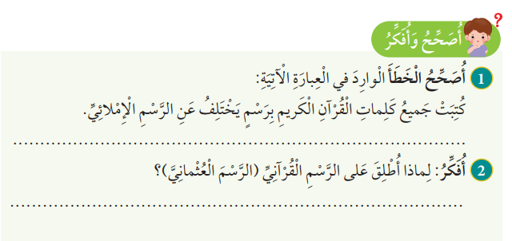
04:00 minutes
الدرس :
الوحدة:
الصف :
المادة:
الدرس : الأول
الوحدة: الأولى
الصف : الخامس
المادة: التربية الإسلامية
النتاجات
التمهيد
التقويم القبلي
التقديم
تقويم التكويني
بعض
التغذية الراجعة
التمايز
نسبة للخليفة عثمان بن عفان
الربط بالحياة
التفكير الناقد
بطاقة خروج

Slide 8
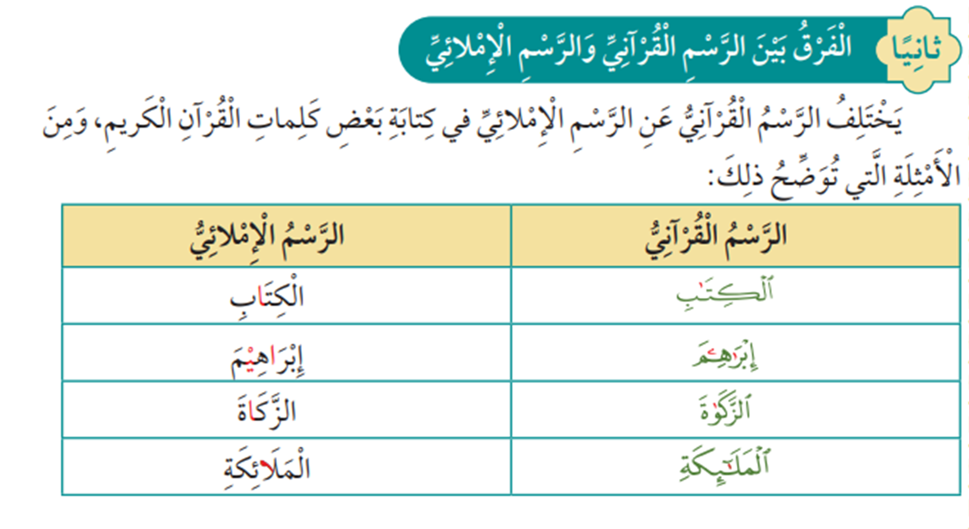
01:00 minutes
الدرس :
الوحدة:
الصف :
المادة:
الدرس : الأول
الوحدة: الأولى
الصف : الخامس
المادة: التربية الإسلامية
النتاجات
التمهيد
التقويم القبلي
التقديم
تقويم التكويني
التغذية الراجعة
التمايز
الربط بالحياة
التفكير الناقد
بطاقة خروج

Slide 9
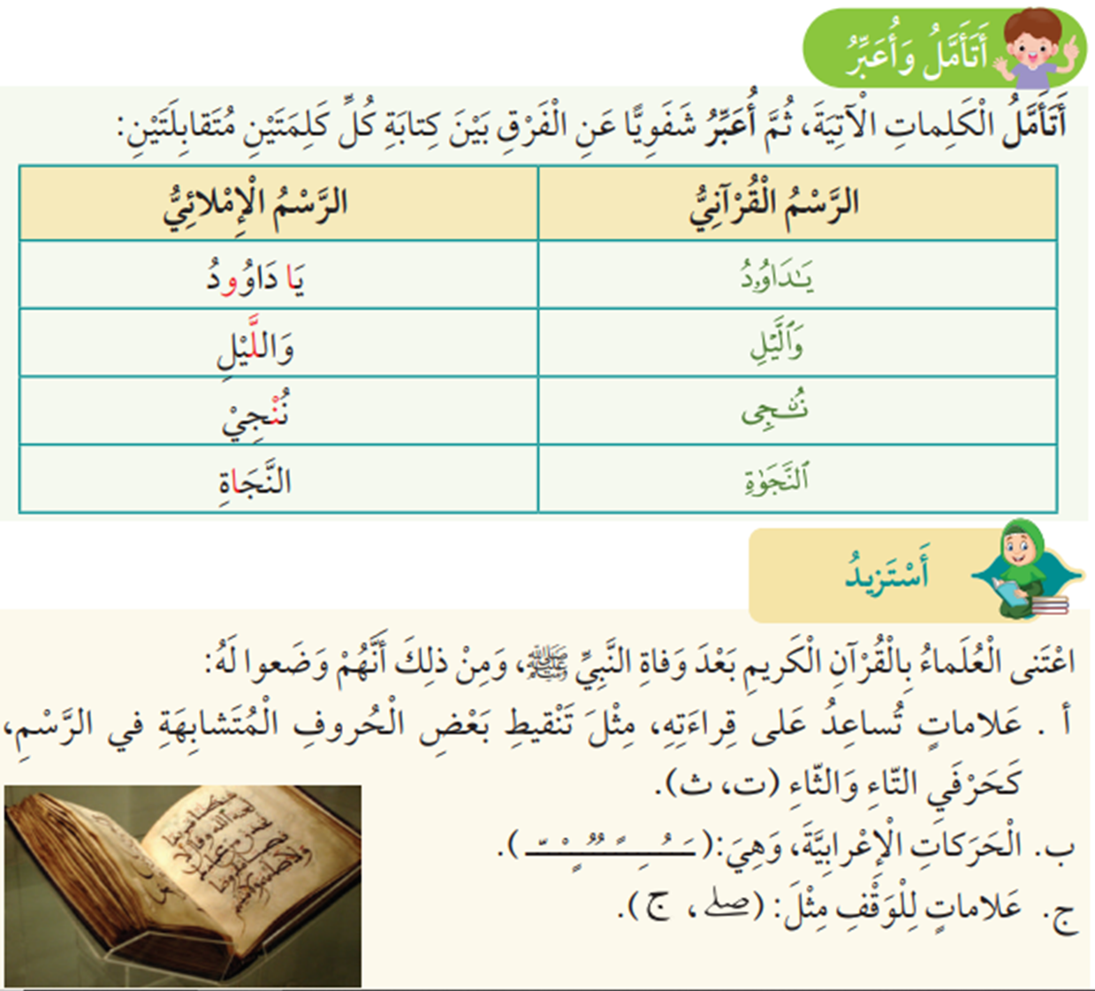

02:00 minutes
الدرس :
الوحدة:
الصف :
المادة:
النتاجات
التمهيد
التقويم القبلي
التقديم
تقويم التكويني
التغذية الراجعة
التمايز
الربط بالحياة
التفكير الناقد
بطاقة خروج

Slide 10
01:00 minutes
الدرس :
الوحدة:
الصف :
المادة:
الدرس : الأول
الوحدة: الأولى
الصف : الخامس
المادة: التربية الإسلامية
النتاجات
التمهيد
التقويم القبلي
التقديم
تقويم التكويني
التغذية الراجعة
التمايز
الربط بالحياة
التفكير الناقد
بطاقة خروج

Slide 11
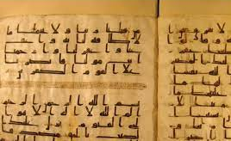
01:00 minutes
الدرس :
الصف :
الدرس : الأول
الوحدة:
الصف :
المادة:
الوحدة: الأولى
المادة: التربية الإسلامية
النتاجات
أتأمل النسخة أدناه من المصحف العثماني وأذكر عددا من الفروق بينها وبين نسخ المصاحف التي بين ايدينا اليوم؟
التمهيد
التقويم القبلي
التقديم
تقويم التكويني
التغذية الراجعة
التمايز
الربط بالحياة
التفكير الناقد
بطاقة خروج

Slide 12
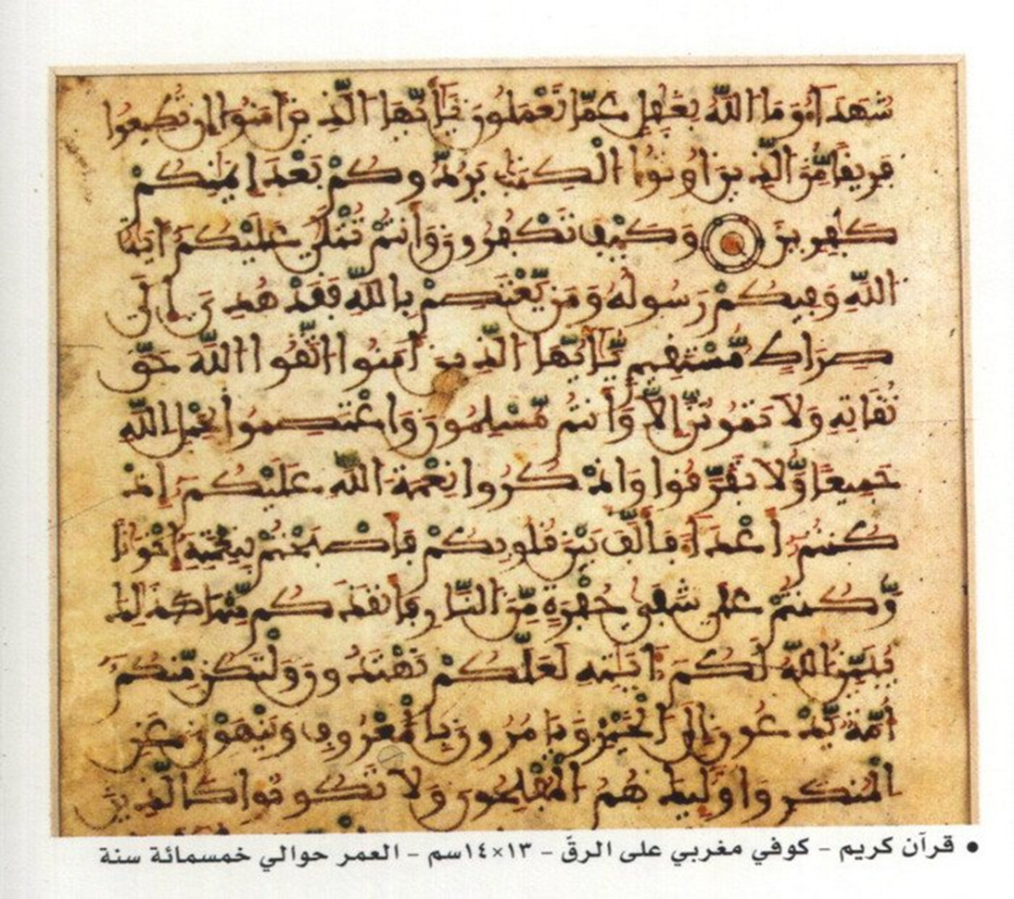
01:00 minutes
الدرس :
الوحدة:
الصف :
المادة:
الدرس : الأول
الوحدة: الأولى
الصف : الخامس
المادة: التربية الإسلامية
النتاجات
التمهيد
التقويم القبلي
التقديم
تقويم التكويني
التغذية الراجعة
التمايز
الربط بالحياة
التفكير الناقد
بطاقة خروج

Slide 13
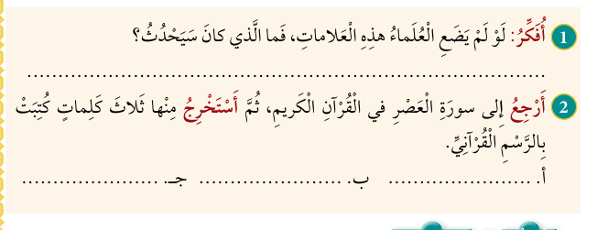
01:00 minutes
الدرس :
الوحدة:
الصف :
المادة:
النتاجات
التمهيد
التقويم القبلي
التقديم
تقويم التكويني
التغذية الراجعة
التمايز
الربط بالحياة
التفكير الناقد
بطاقة خروج

Slide 14
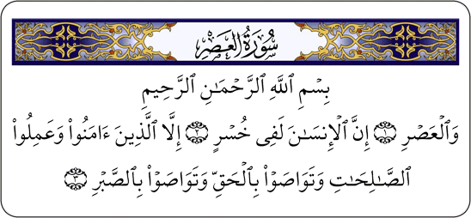

Slide 15
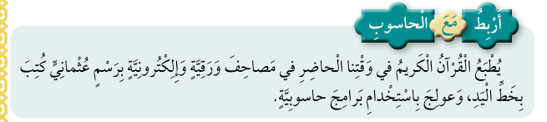
01:00 minutes
الدرس :
الوحدة:
الصف :
المادة:
الدرس : الأول
الوحدة: الأولى
الصف : الخامس
المادة: التربية الإسلامية
النتاجات
التمهيد
التقويم القبلي
التقديم
تقويم التكويني
التغذية الراجعة
التمايز
الربط بالحياة
التفكير الناقد
بطاقة خروج

Slide 16
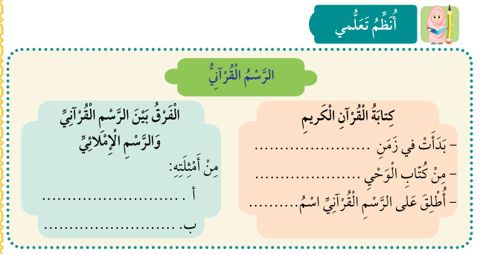
الكلية العلمية الإسلامية التاريخ : / إلى /
الدرس :
الوحدة:
الصف :
المادة:
05:00 minutes
النتاجات
التمهيد
التقويم القبلي
التقديم
تقويم التكويني
التغذية الراجعة
التمايز
الربط بالحياة
التفكير الناقد
بطاقة خروج

Slide 17
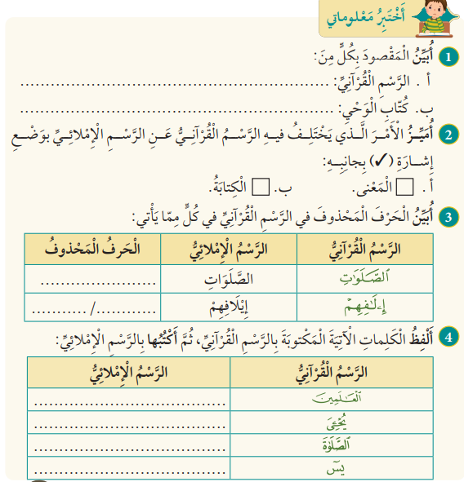

كتابة القرآن الكريم بطريقة تختلف عن الرسم الاملائي ولا تختلف في لفظ حروفه وكلماته
مجموعة من الصحابة يتقنون الكتابة كلفهم النبي بكتابة ايات القرآن الكريم
الالف
الالف
الياء
العالمين
يحيي
الصلاة
ياسين

